Slide 1
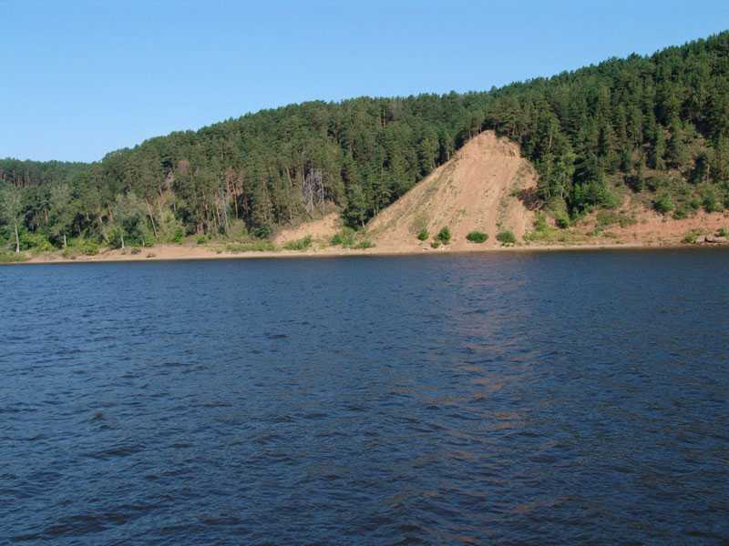
Её величество река Кама

Slide 4
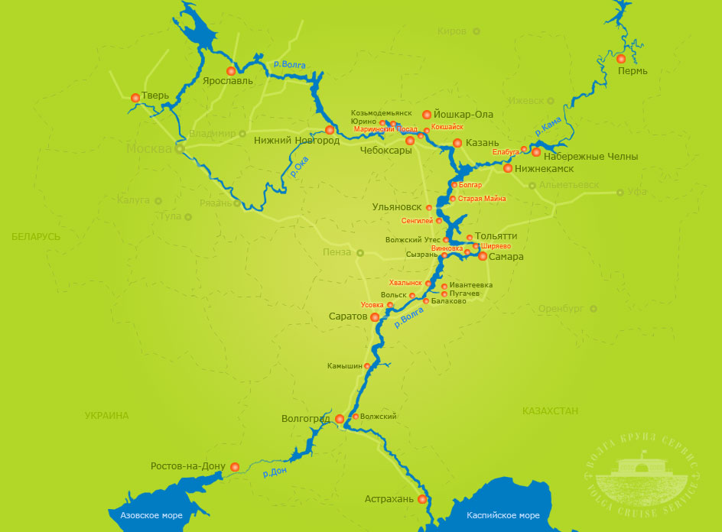

Slide 6
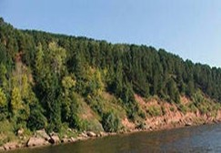

Slide 7
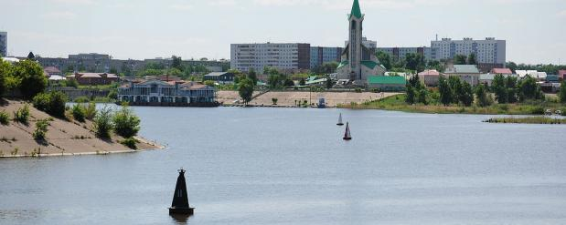
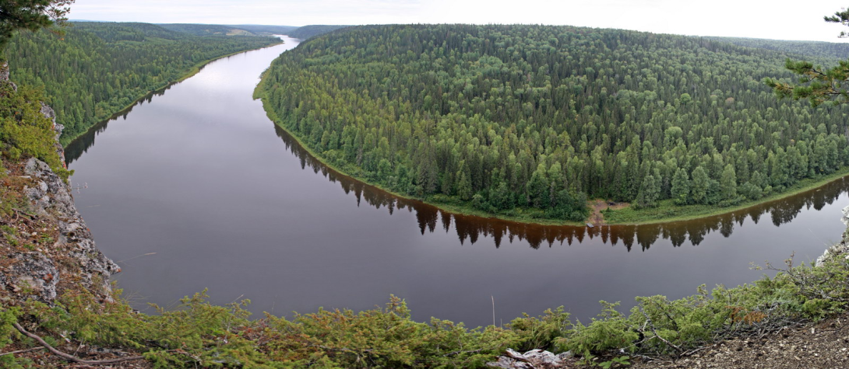
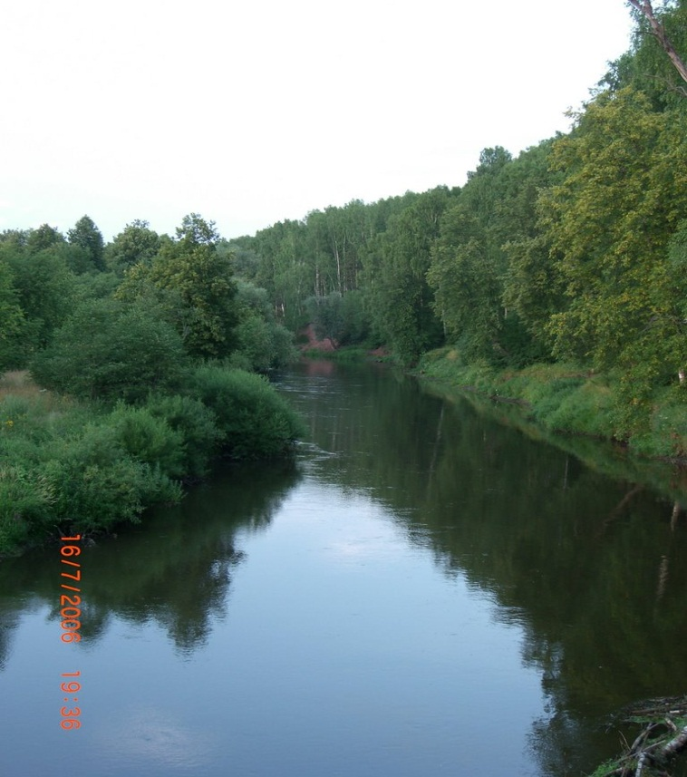
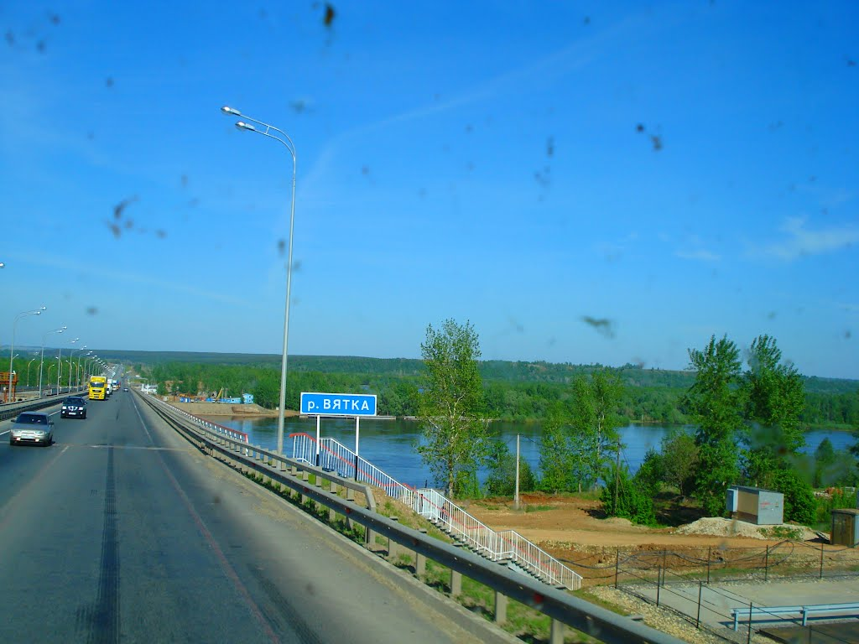

Slide 8
Что такое водохранилище? Что такое водохранилище? Водохранилище – это искусственный водоём значительной вместимости, образованный обычно в долине реки водопроводными сооружениями для регулирования её стока и дальнейшего использования в народном хозяйстве. Водохранилище – это искусственный водоём значительной вместимости, образованный обычно в долине реки водопроводными сооружениями для регулирования её стока и дальнейшего использования в народном хозяйстве.

Slide 9
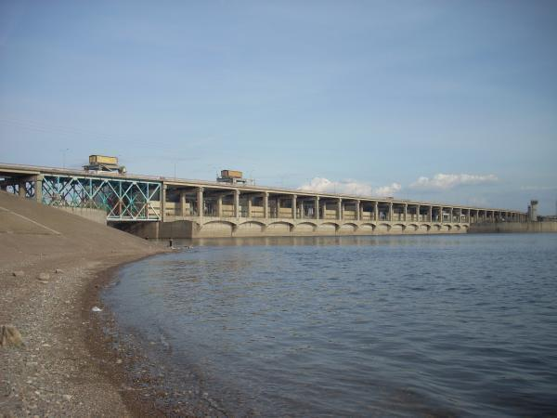
Нижнекамское водохранилище

Slide 10
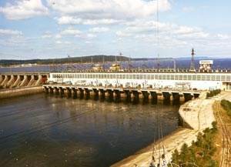

Slide 11
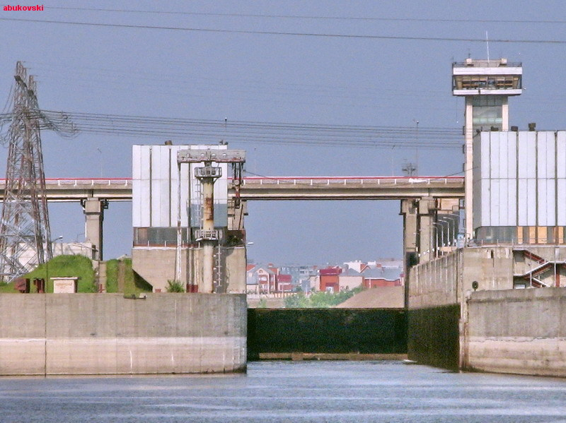

Slide 12
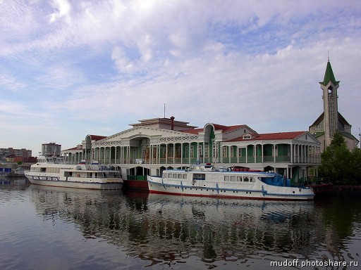
Речной порт г. Набережные Челны

Slide 13
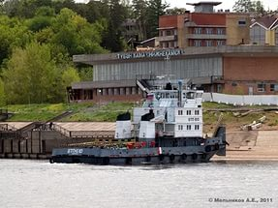
Речной порт г. Нижнекамск

Slide 14
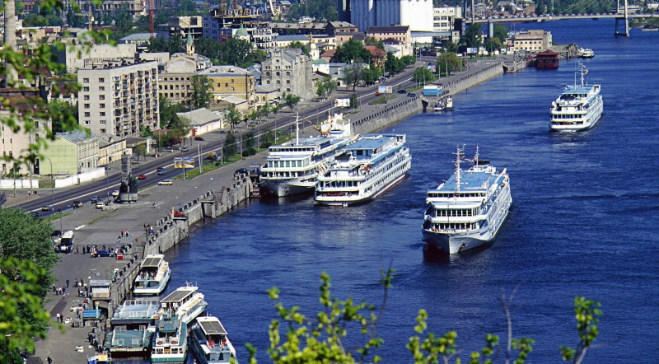

Slide 15
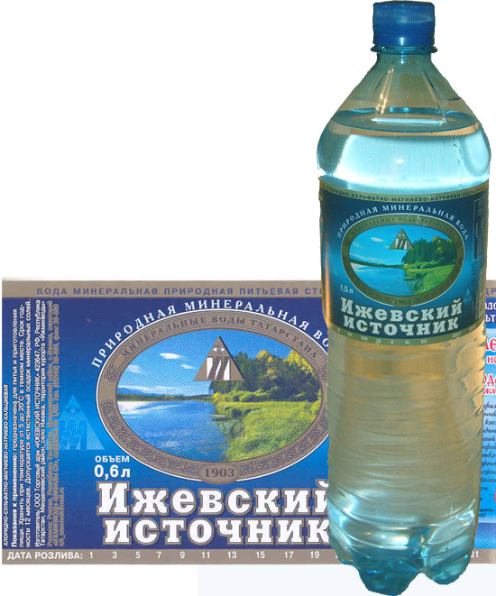
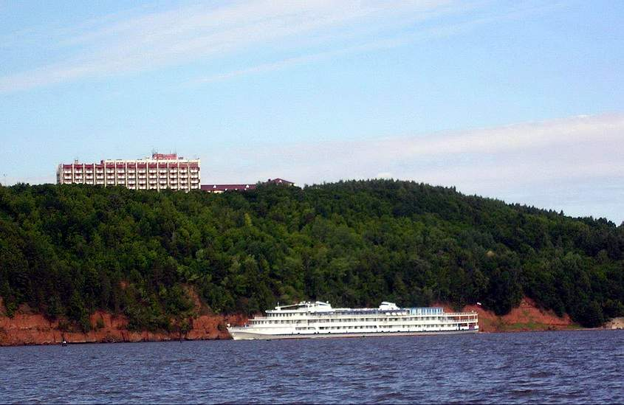
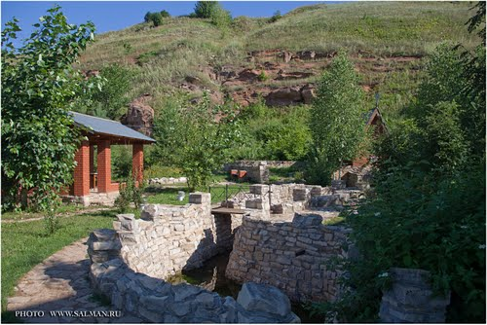
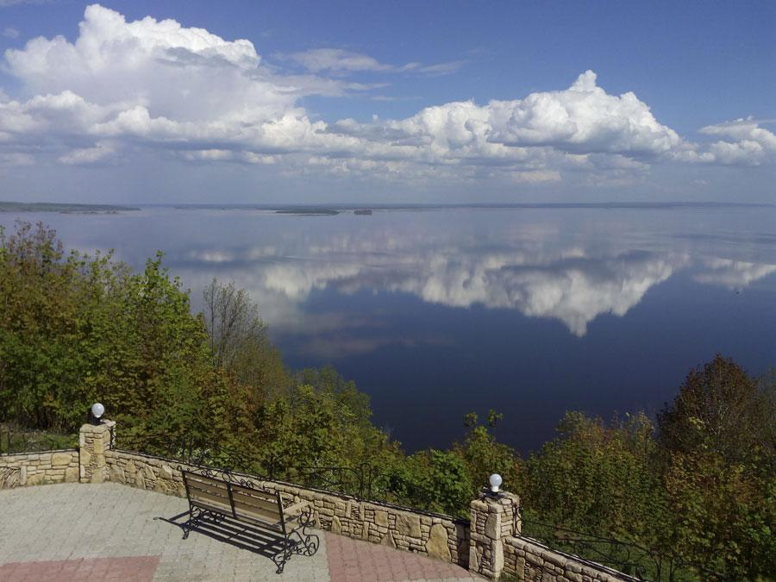
г. Ижевск

Slide 16
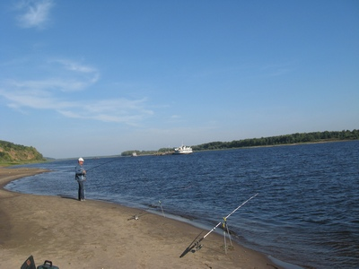

Slide 17
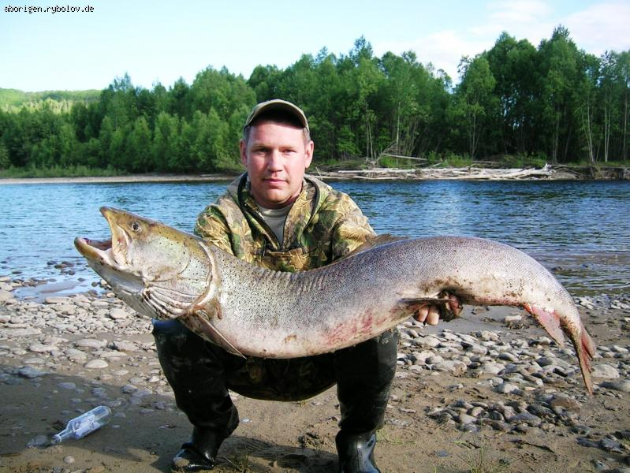
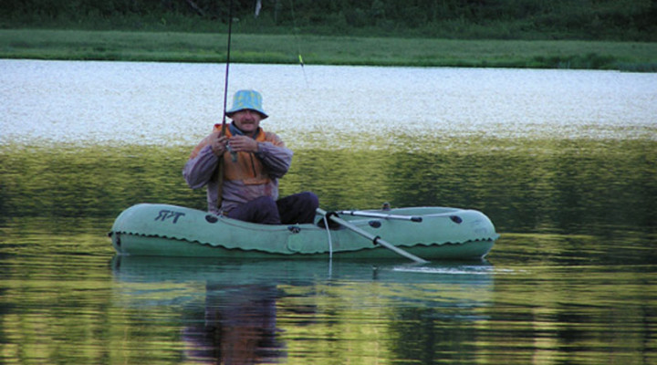
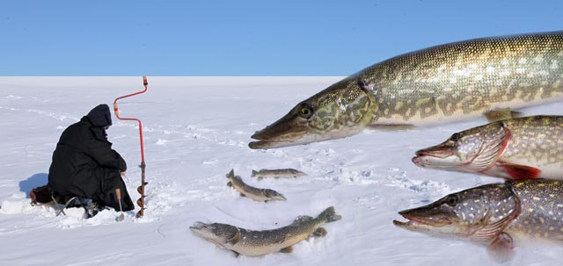
Вот такие рыбы здесь водятся!

Slide 18
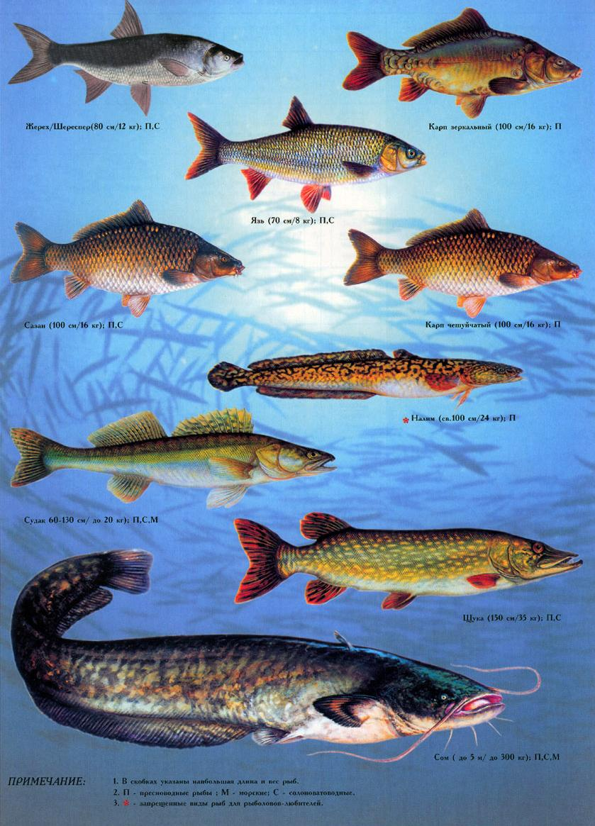

Slide 19
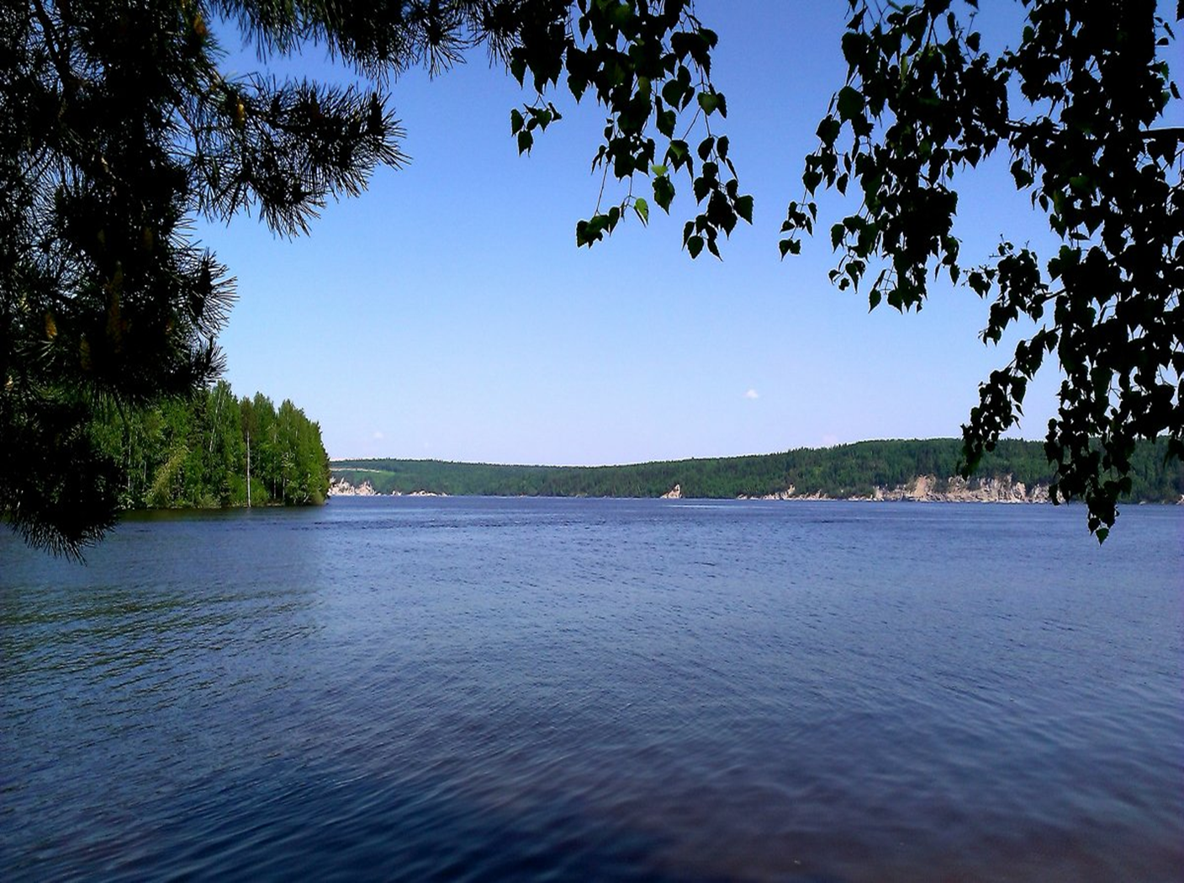
Спасибо за внимание!

